Slide 1
Kehidupan Selepas Pemindahan Buah Pinggang
Dr Muhammad Iqbal Abdul Hafidz
CODE: Life

Slide 2
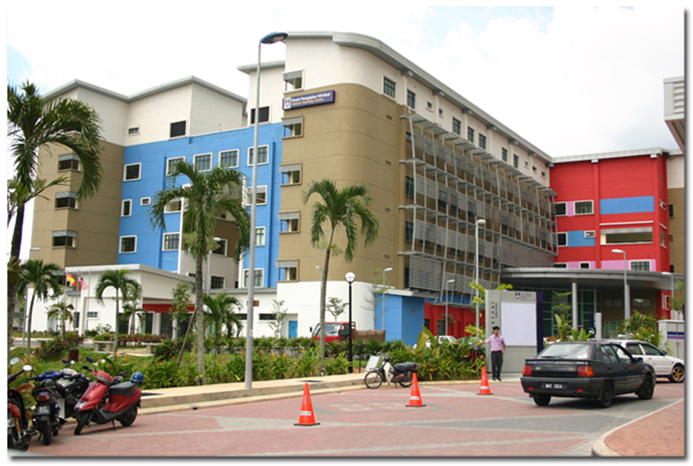
Renal UiTM Sg Buloh

Slide 3
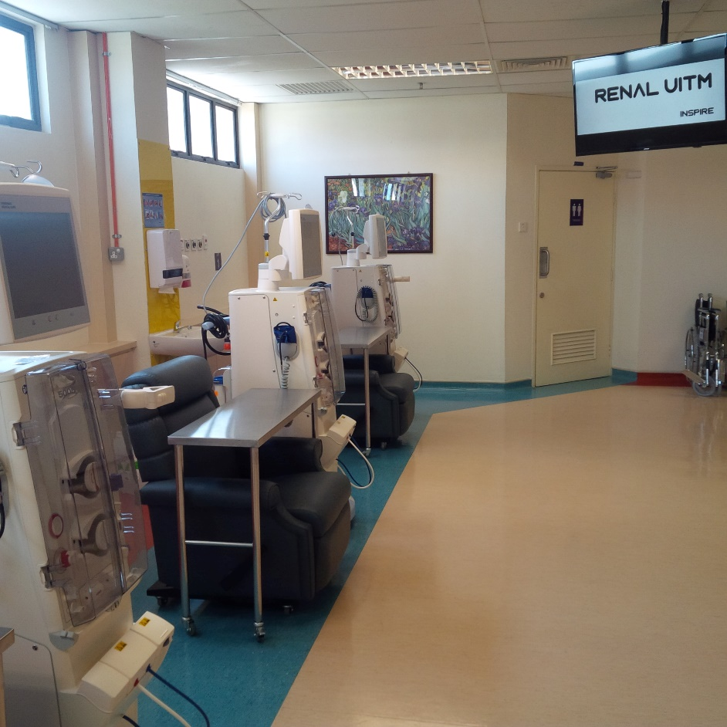
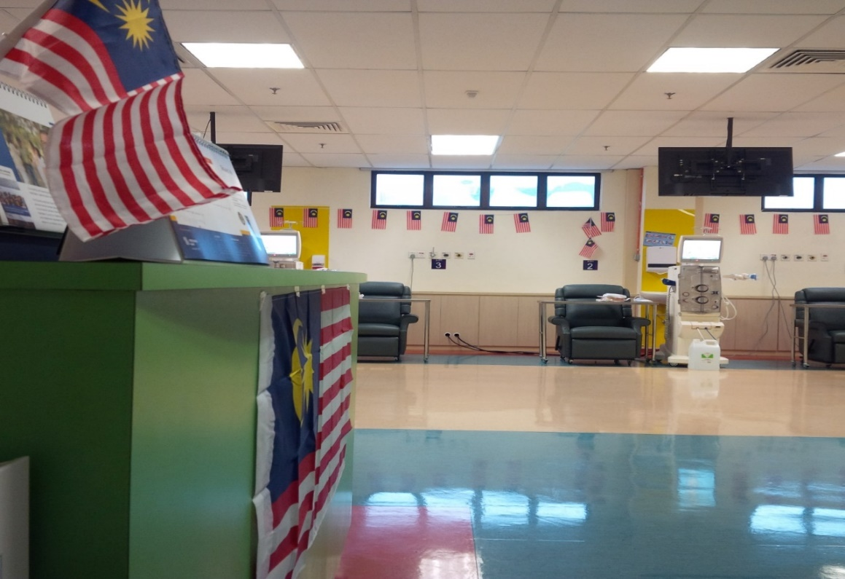
Fully HDF

Slide 4
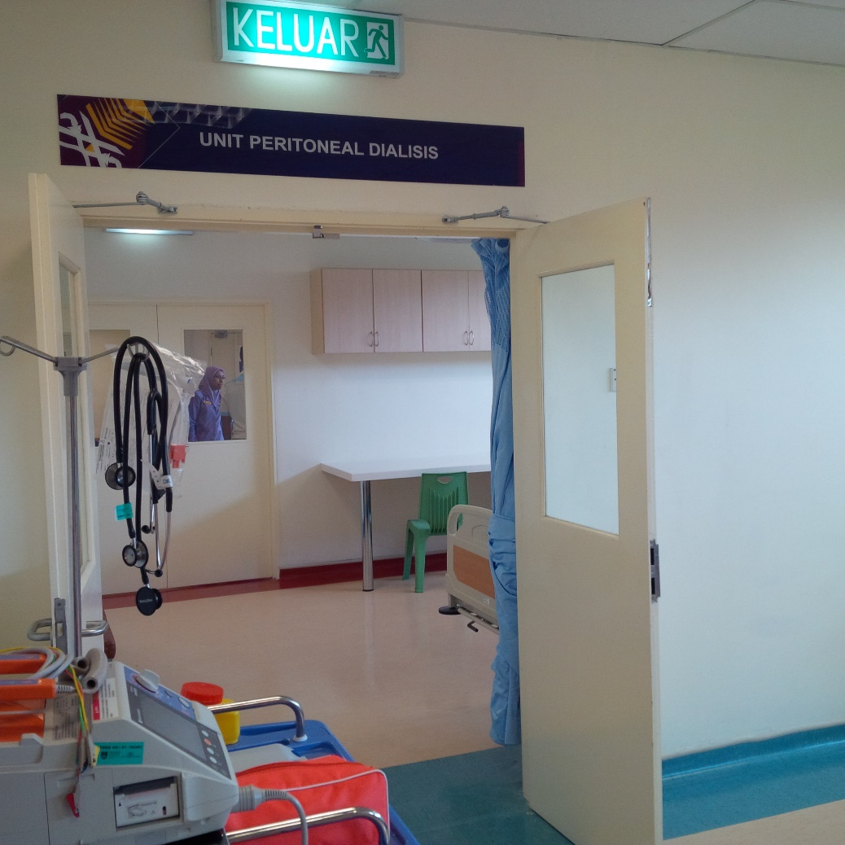
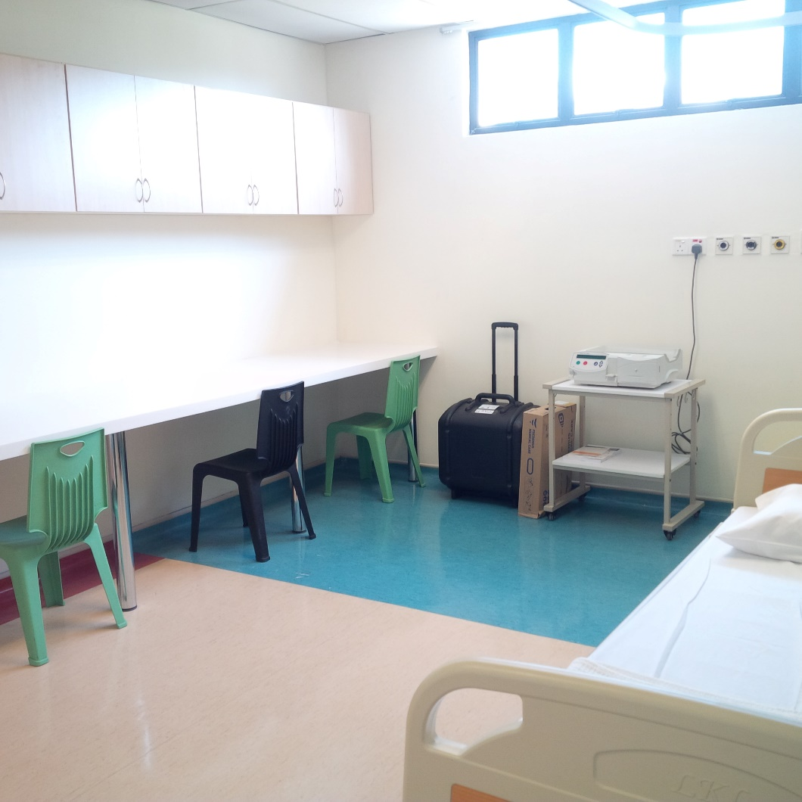
Peritoneal Dialysis

Slide 5
Hospital Universiti UiTM Puncak Alam – April 2020

Slide 6
Hospital Universiti UiTM Puncak Alam – April 2020

Slide 7
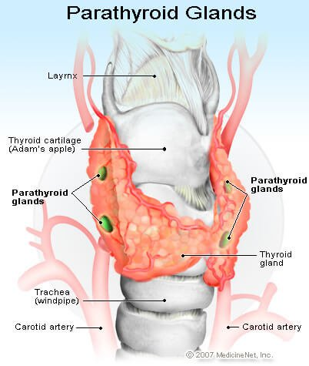
Services Provided
HDF
PD
Tenchkoff Catheter
IJC and perm catheter
Kidney biopsy
Clinic
Ward
Parathyroidectomy
AVF
Transplant – 2017
Lipid apharesis

Slide 8
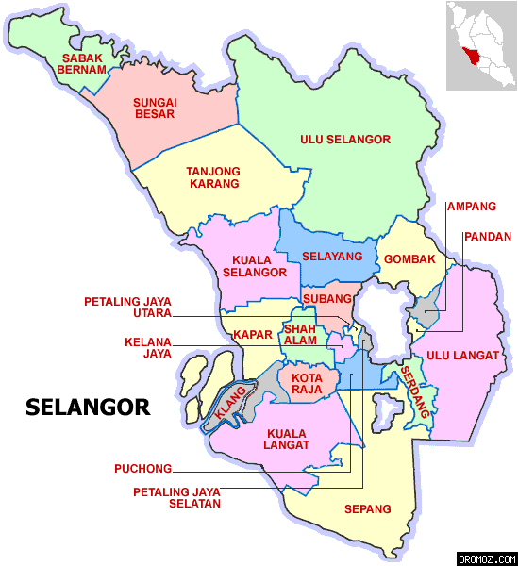
Future
Selayang
Puncak Alam
Shah Alam
Teluk Intan

Slide 9
Outline
Mengapa transplant terbaik
Sebelum transplant
Transplant
Selepas transplant

Slide 10
Opsyen untuk pesakit ESRF
Hemodialisis
Peritoneal dialysis
Transplant

Slide 11
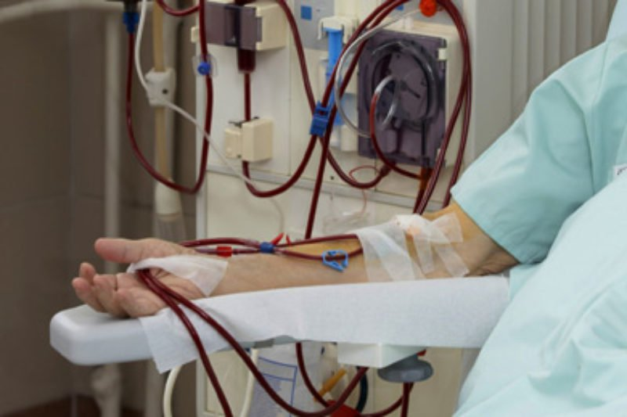
Hemodialisis
3 x seminggu
4 jam satu sesi
Komplikasi
Keletihan
Hypotension
IJC
AVF
Jangkitan kuman
Pemakanan dan minuman terhad

Slide 12
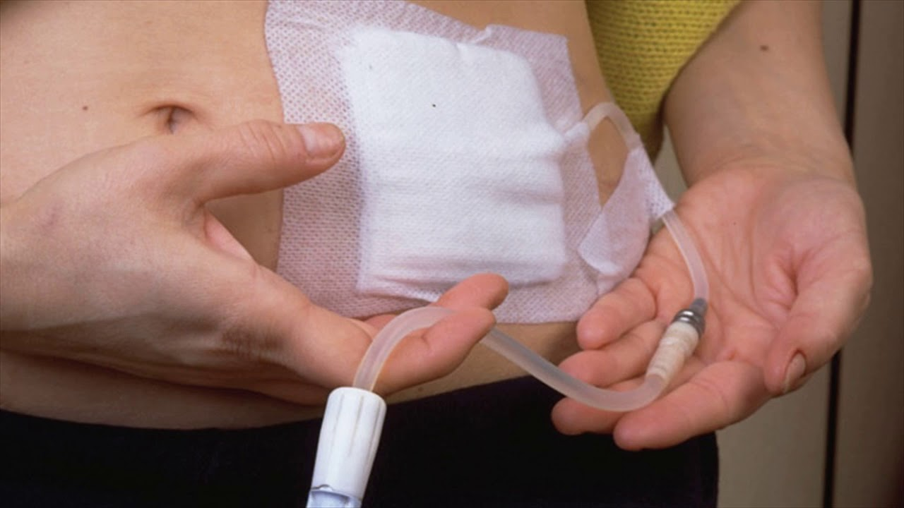
Peritoneal Dialisis
CAPD – 4 pertukaran setiap hari (komited)
APD – 10 jam
Komplikasi
Komited
Barang PD
Kawasan harus bersih
Jangkitan kuman pada
exit site dan peritonitis
Pemakanan dan minuman terhad

Slide 13
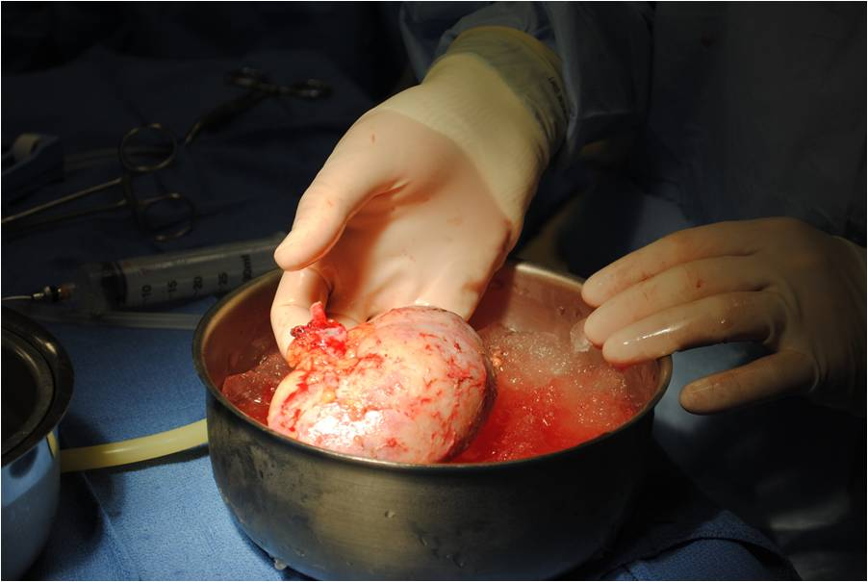
Transplant
Kualiti hidup yang lebih baik
Jangka hayat yang lebih baik
Bebas bergerak (tidak terikat pada rawatan dialysis)
Makan dan minum
seperti biasa

Slide 14
Selepas Operation
Sejurus
1bulan – 3 bulan
3 bulan – 1 tahun
> 1 tahun
Risiko Jangkitan Kuman
Risiko Rejection
risiko

Slide 15
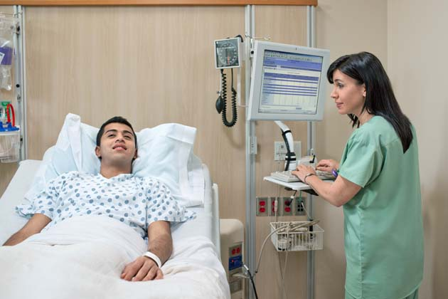
Sejurus Operation
Admit 7-10 hari
3 hari di ICU
Terus sedar selepas operation
Hari kedua – minum air dan duduk
Hari ketiga – berdiri
Hari 4 – 10 – transfer ke wad

Slide 16
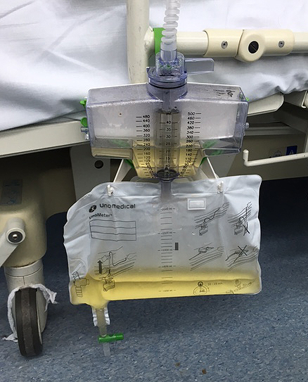
Sejurus Operation
Terus ada kencing!!
Tanda transplant berjaya
Tahap creatinine akan turun!
TAK PERLU DIALISIS TERUS

Slide 17
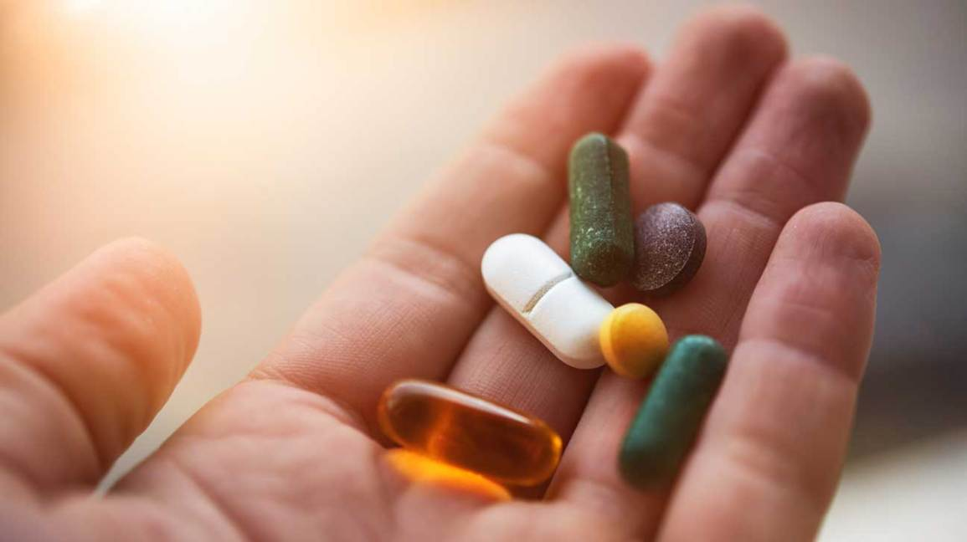
Selepas Discharge
Elakkan bergaul untuk mengelakkan jangkitan kuman
Minum air dengan banyak!!!!!!
Makan makanan yang panas dan segar
JANGAN LUPA MAKAN UBAT!!!

Slide 18
Bulan 1 – 3
Follow up 2-3 x seminggu
Apabila dah stabil – 1x seminggu
Check creatinine dan level ubat immunosupression

Slide 19
Lepas 3 bulan
Follow up 1- 2 bulan sekali
Pesakit digalakkan melakukan aktiviti
Digalakkan bekerja
Diingatkan MAKAN UBAT, JAGA KESIHATAN, MINUM AIR

Slide 20
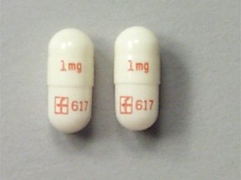
Ubat Immunosuppression
Untuk mengelakkan REJECTION
MESTI diambil mengikut waktu dan dose
Ubat baru mesti diberitahu doctor
Tidak dibenarkan makan “produk”
Boleh menyebabkan DM, BP

Slide 21
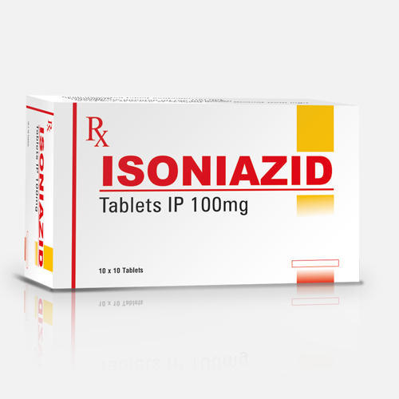
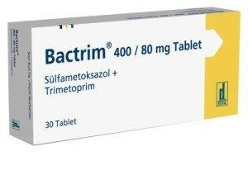
Ubat Antibiotic
Mesti ambil selama 6 bulan
Untuk mengelakkan jangkitan kuman seperti UTI, TB

Slide 22
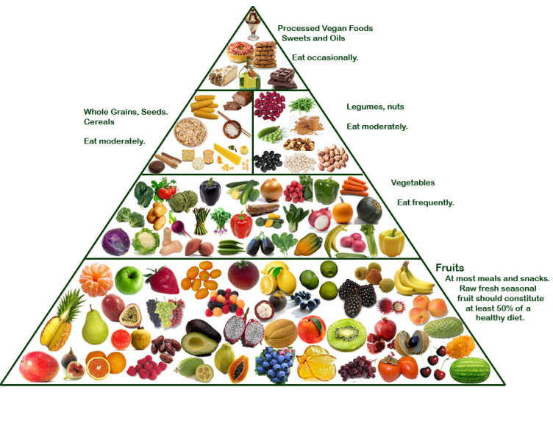
Pemakanan
Tiada restriction
Makanan secara sihat dan moderate

Slide 23
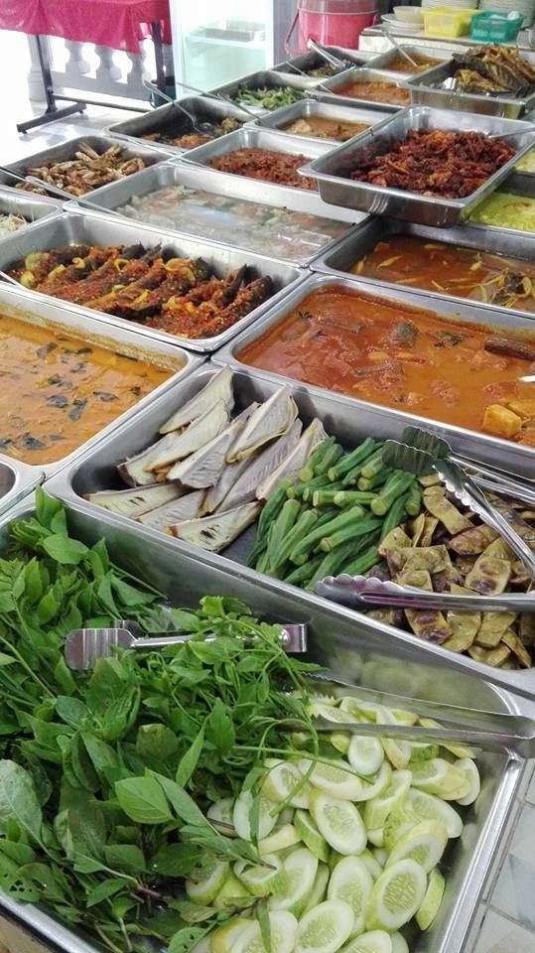
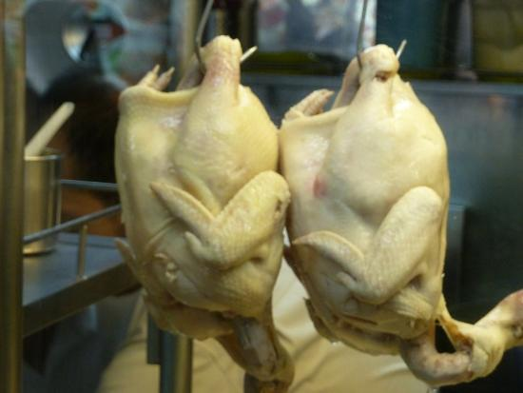
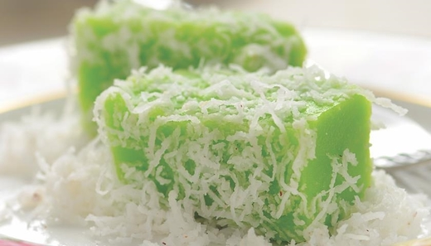
Makanan yang perlu dielak
Makanan yang terdedah
Makanan yang lama disediakan
Makanan yang senang basi
Makanan yang tidak dimasak – oyster, Japanese
Buah-buahan atau sayur yang tidak dibasuh

Slide 24
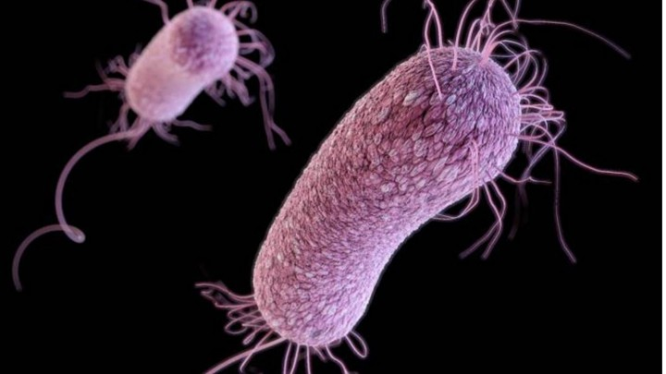
Kebersihan
Disebabkan immunosuppression – mudah untuk mendapat jangkitan.
Basuh tangan
Elakkan orang yang batuk atau selsema
Pakai mask
Cuci dengan baik selepas
berkebun, selepas bermain dengan pet
Tidak dibenarkan membersihkan najis pets

Slide 25
Senaman
3 x seminggu
Berjalan, jogging, berenang

Slide 26
Berkeluarga
Mengandung hanya selepas satu tahun
Perlu beritahu doktor kerana ada adjustment pada ubat
Juga perlu pastikan creatinine normal dahulu

Slide 27
Follow up
Kencing manis
Kolesterol
Darah tinggi
Kesan sampingan ubat

Slide 28
Transplant boleh bertahan berapa lama?
Secara purata 10 tahun untuk living related dan 7 tahun untuk cadaveric.

Slide 29
Dimana nak buat transplant?
HKL
Hospital Selayang
UM - RM50,000 – RM60,000
UiTM - RM50,000 – RM60,000
UITM – DR IQBAL - 0143377790

Slide 30
Conclusion
Bersyukur dan jaga kesihatan diri sendiri selepas menjalani transplant
Aim to resume normal life
Target hidup seperti asal dulu

Slide 31
Thank you!

